Slide 1
Œnologie
Transformation du raisin en vin
Master Biologie
et Valorisation des Plantes
Eric Meistermann
IFV Pôle Alsace

Slide 2

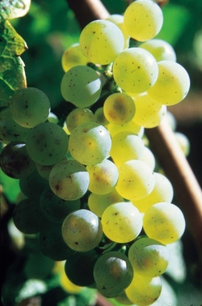
Les objectifs de vinification
Objectif technique : transformation du raisin en vin
Objectifs qualitatifs
Améliorer la qualité
haute
raisin
itinéraire technique
moyenne
Préserver la qualité
médiocre
maturité
état sanitaire
Choix de l’itinéraire de vinification
vin blanc ou rouge
tranquille ou effervescent
sec ou moelleux
primeur ou de garde
de cépage ou de terroir
…

Slide 3
Œnologie
Typologie des vins
Qualité de la vendange
  21. Maturité
  22. Etat sanitaire (pourritures)
Itinéraires de vinification
  31. Opérations préfermentaires communes
  32. Vinification en blanc
  33. Vinification en rouge
  34. Opérations post-fermentaires

Slide 4
Typologie des vins
CO₂
tranquilles (perlant)
(pétillant) mousseux
Sucres
faible élevé
faible élevé
Vins
Blancs
Rosés
rouges
Vins blancs
± secs
Vins liquoreux
Vins
de
liqueur
Méthodes traditionnelles
blancs et rosés (Champagne, Crémants)
&
Autres vins mousseux blancs et rosés
Vins rosés
± colorés
± sucrés
Vins rouges secs
Vins rouges pétillants
(effervescents rarement)

Slide 5
Œnologie
Typologie des vins
Qualité de la vendange
  21. Maturité
  22. Etat sanitaire (pourritures)
Itinéraires de vinification
  31. Opérations préfermentaires communes
  32. Vinification en blanc
  33. Vinification en rouge
  34. Opérations post-fermentaires

Slide 6
La maturation
La maturation commence à la véraison
  Changement de couleur et de texture de la baie
  Modifications de la physiologie de la baie
Composition de la baie de raisin
  Sucres (glucose, fructose) 
  Acides organiques : acide tartrique 
  acide malique →
  Composés phénoliques (anthocyanes, tanins)  ou →
  Composés aromatiques (terpènes thiols,.)  ou →
  Composés azotés (ammonium, acides aminés,..)  ou →
Maturité optimale (date de récolte)
  Elle est variable selon le type de vin recherché
  Ce n’est pas un optimum sur une courbe
  Mais le meilleur compromis permettant d’avoir un maximum de paramètres à l’optimum

Slide 7
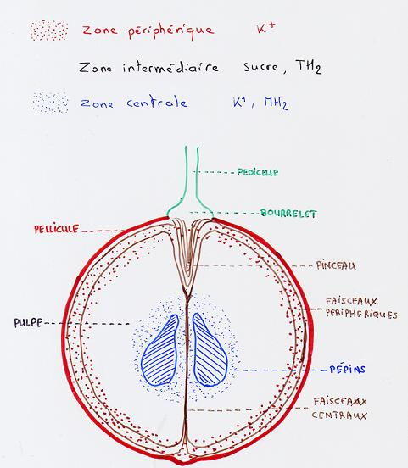
Composition du raisin
Zone périphérique : riche en potassium, anions, en composés aromatiques et polyphénols (anthocyanes et tanins souples)

Slide 8
Composition du raisin
Zone intermédiaire :
riche en sucre (G + F), en acide malique
pauvre en arômes et composés phénoliques

Slide 9
Composition du raisin
Zone centrale : riche en potassium, acide tartrique et polyphénols (tanins durs des pépins)

Slide 10
Œnologie
Typologie des vins
Qualité de la vendange
  21. Maturité
  22. Etat sanitaire (pourritures)
Itinéraires de vinification
  31. Opérations préfermentaires communes
  32. Vinification en blanc
  33. Vinification en rouge
  34. Opérations post-fermentaires

Slide 11
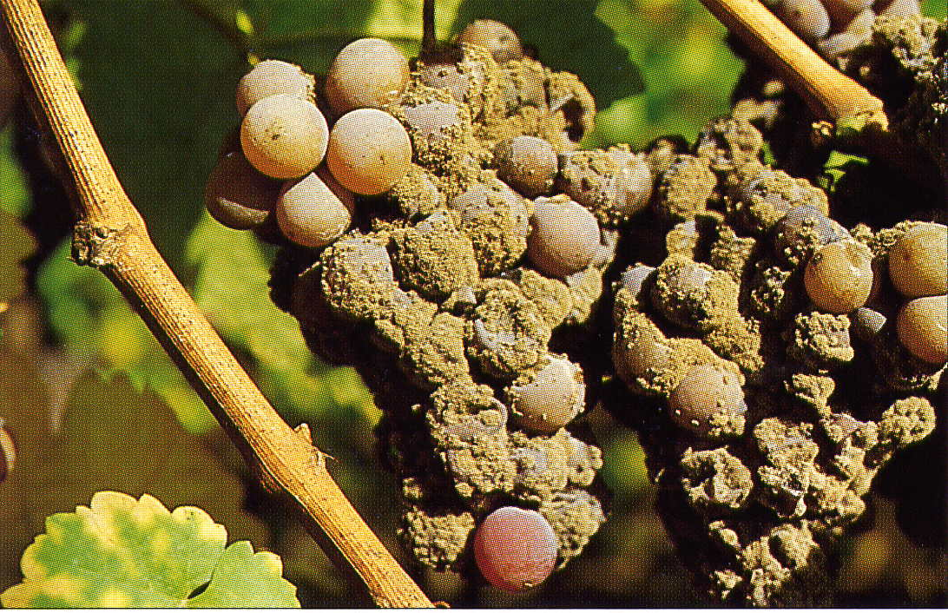
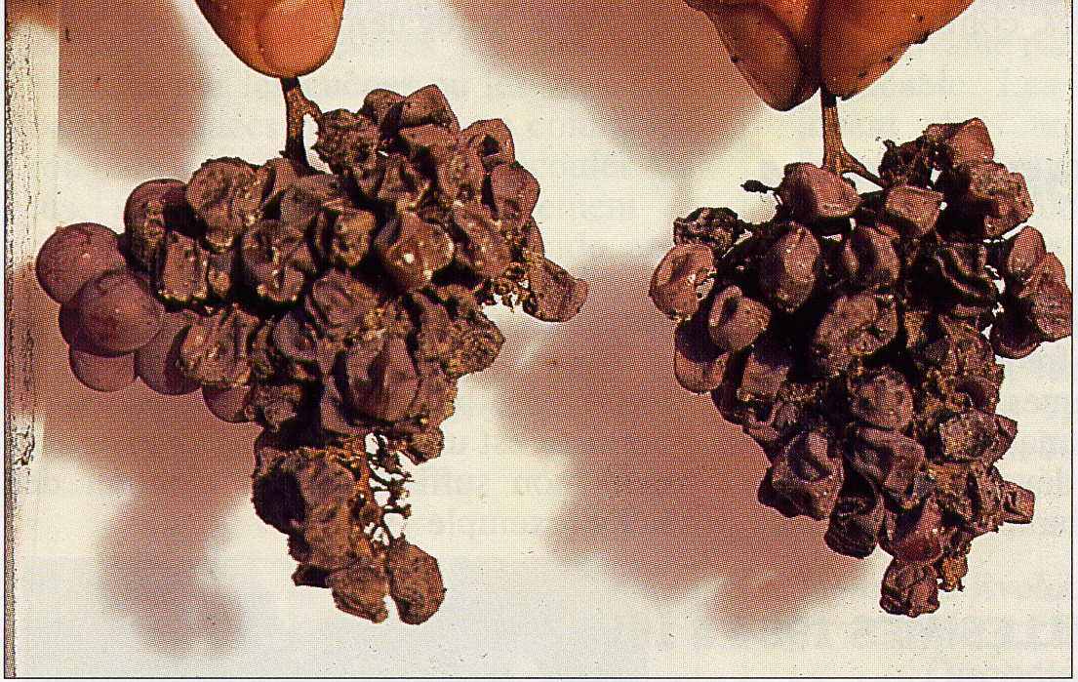
Facteurs de dégradation de l’état sanitaire des raisins
Botrytis cinerea
  Pourriture grise
    Laccase = polyphénoloxydase
    => oxydation des jus et
    dégradation des anthocyanes
    Dégradation des composés aromatiques et apparition d’arômes liés à la pourriture
  Pourriture noble
    Développement lent
    Pas de sporulation
    Évaporation et concentration
    Apparition d’arômes particuliers
    Vins liquoreux

Slide 12
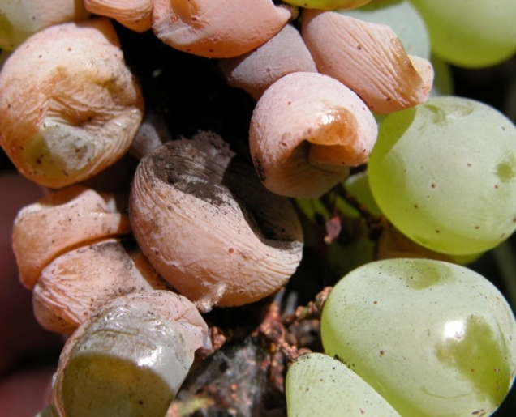
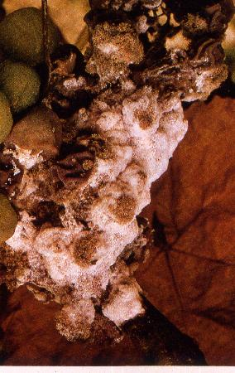
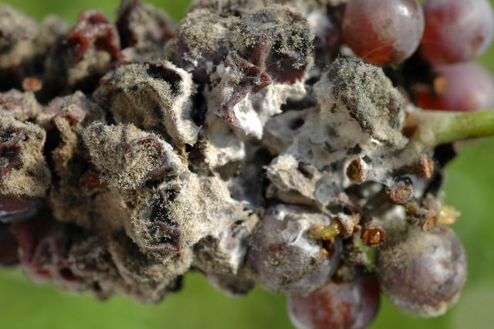
Facteurs de dégradation de l’état sanitaire des raisins
Bactéries acétiques
  Pourriture acide (acide acétique)
Champignons - moisissures
  Contaminations secondaires
  Mycotoxines (ochratoxine A)
    Aspergillus carbonarius
  Défauts organoleptiques
    Goûts moisi-terreux
    Arômes de champignon frais

Slide 13
Œnologie
Typologie des vins
Qualité de la vendange
  21. Maturité
  22. Etat sanitaire (pourritures)
Itinéraires de vinification
  31. Opérations préfermentaires communes
  32. Vinification en blanc
  33. Vinification en rouge
  34. Opérations post-fermentaires

Slide 14
Les étapes de la vinification
Phase
biochimique
biologique
chimique
Opération préfermentaires :
récolte, transport, travail du raisin
en vinification en blanc : pressurage et travail du jus
Fermentations alcoolique et malolactique :
en vinification en rouge : macération
Opérations post-fermentaires :
conservation, clarification, stabilisation, élevage
conditionnement (mise en bouteilles)
Vieillissement

Slide 15
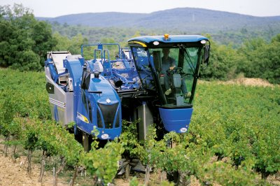
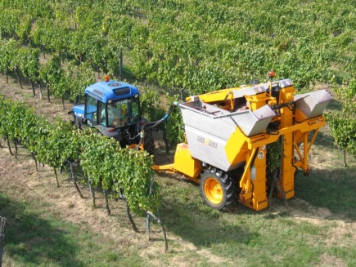
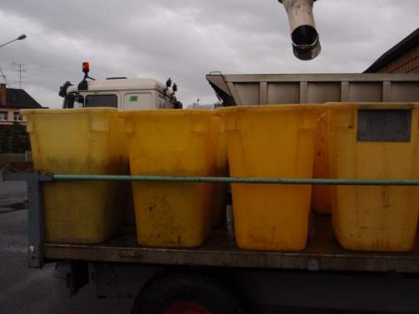
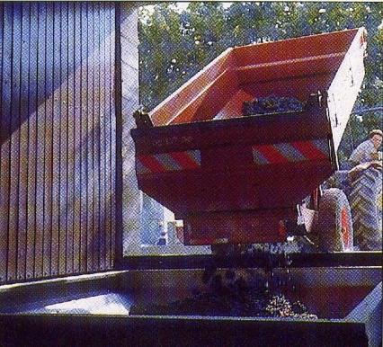
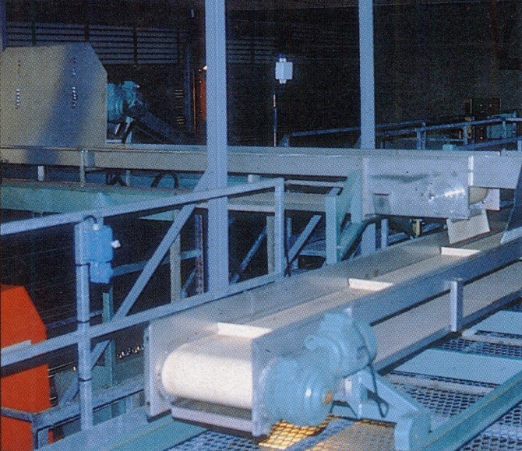
Les opérations communes
1. Récolte du raisin
  manuelle
  mécanique
2. Transport vers la cave
  en récipients mobiles (caisses, bacs, comportes)
  en remorque basculante
  ou autovidante (vis, pompe,.)
3. Transfert dans la cave
  direct (raisins entiers)
  tapis roulants
  vis sans fin
  pompes et canalisations
Incidence sur la trituration des raisins et la macération

Slide 16
Vinification en blanc : objectifs
Opération préfermentaires :
technique : extraction et clarification des jus
qualitatif : favoriser ou au contraire limiter la diffusion dans le jus des constituants des parties solides (pellicules, rafles, bourbes)
Fermentations alcoolique (et malolactique) :
technique : transformation du jus de raisin en vin
qualitatif : favoriser ou au contraire limiter la formation des métabolites secondaires par la levures (et les bactéries)
Opérations post-fermentaires :
conservation, clarification, stabilisation, élevage
conditionnement (mise en bouteilles)
Vieillissement

Slide 17
Œnologie
Typologie des vins
Qualité de la vendange
  21. Maturité
  22. Etat sanitaire (pourritures)
Itinéraires de vinification
  31. Opérations préfermentaires communes
  32. Vinification en blanc
  33. Vinification en rouge
  34. Opérations post-fermentaires

Slide 18
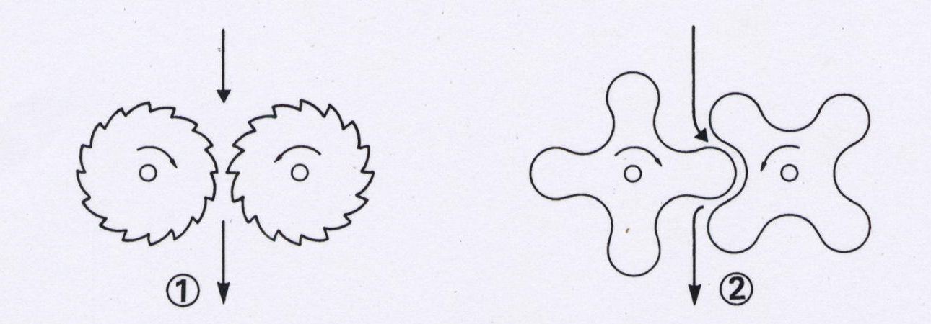
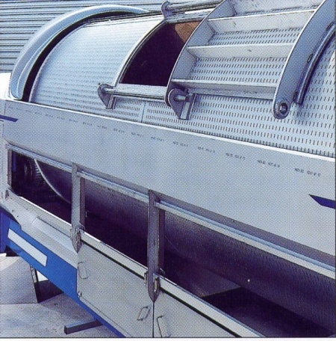
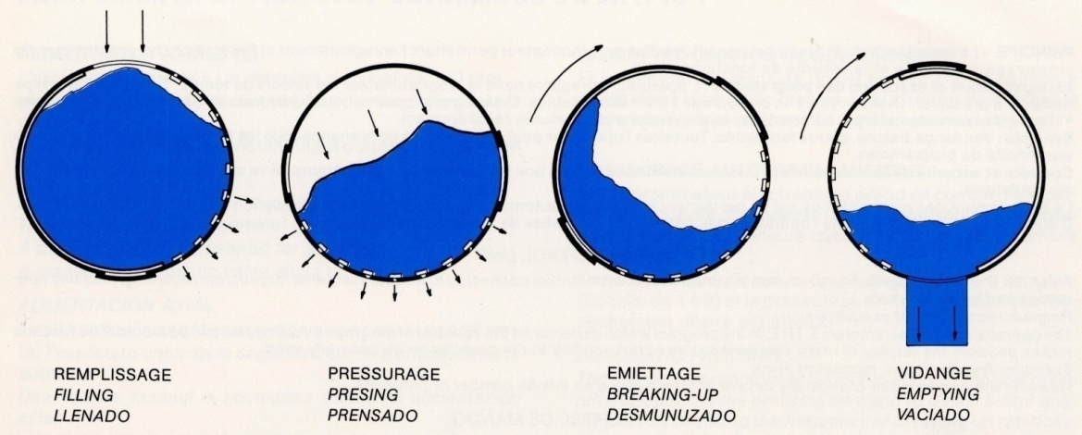
Opérations préfermentaires
Extraction des jus
11. pré-extraction :
extraire une partie du jus avant pressurage
  foulage
  égouttage
12. pressurage
  raisins entiers : Crémant, Grands Crus
  raisins foulés : vins génériques

Slide 19
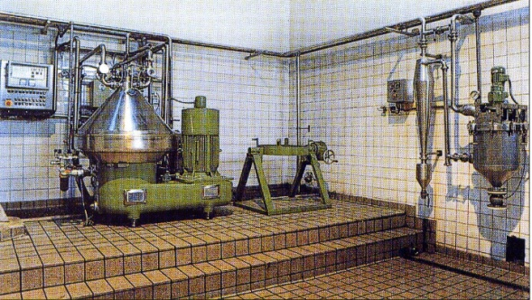
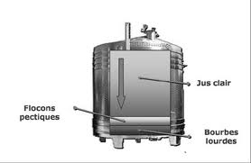
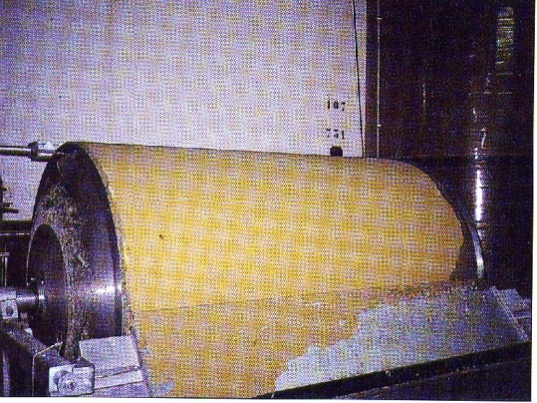
Opérations préfermentaires
2. Clarification des jus = débourbage
éliminer les particules grossières du jus
  jus trop trouble = vin grossier
  jus trop limpide = difficulté de fermentation
Méthodes :
  décantation = débourbage statique
  flottation, centrifugation, filtration

Slide 20
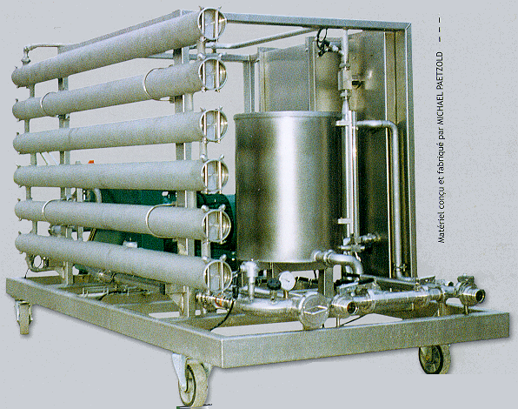
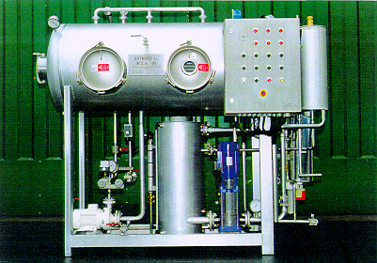
Opérations préfermentaires
3. Corrections des jus
  enrichissement en sucre
    par addition de sucre = chaptalisation
    par élimination d’eau (osmose, évaporation sous vide)
  désacidifcation
  acidification
  traitement des faux-goûts (raisins pourris)
  Ces pratiques sont soumises à autorisation, déclaration et enregistrements
Osmose inverse
Evaporation sous vide

Slide 21
Fermentation alcoolique - FA
Agent de la fermentation : levures
  Fermentation spontanée ou après apport de levure (levurage)
Transformation principale
  sucre → éthanol + CO₂ + chaleur
  Il faut 16 à 17 g de sucre pour 1° alcool
Transformations secondaires :
  Produits secondaires : glycérol, esters, alcools supérieurs acides acétique, pyruvique, succinique
  composés soufrés dont H₂S, …
  Activités enzymatiques des levures :
  révélation d’arômes et catabolisme des arômes
  Autolyse des levures après fermentation = enrichissement en acides aminés et polysaccharides
Objectifs de vinification :
  Fermentation totale = vins secs
  Fermentation partielle = vins à sucres résiduels

Slide 22
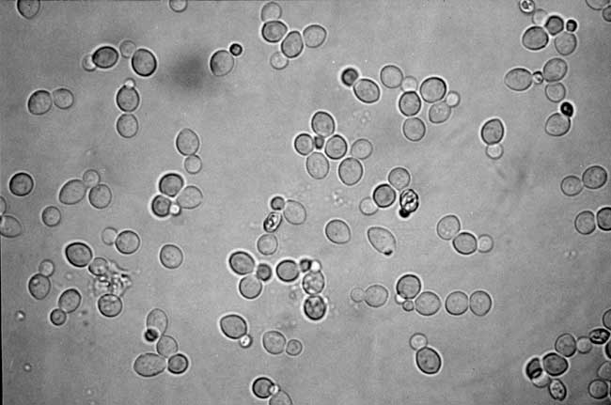
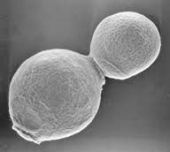
Les facteurs intervenant sur la fermentation alcoolique
Les levures :
  Écologie : diversité des espèces
  mais surtout Saccharomyces cerevisiae
  Génétique : diversité des souches
  = levures sélectionnées (LSA) : env. 200
La composition de moût :
  Nutriments : sucres, azote, oxygène
  Produits inhibiteurs : éthanol, CO2,
  acides gras, résidus pesticides
  Autres facteurs : pH, turbidité,..
Le milieu ambiant :
  Régulation thermique : permet de « piloter » la fermentation

Slide 23
Fermentation malolactique - FML
Agent de la fermentation : bactéries lactiques
  Fermentation spontanée ou après ensemencement
Transformation principale
  acide malique → acide lactique + CO₂
  diminution de l’acidité du vin
Transformations secondaires :
  Produits secondaires : acide acétique, diacétyl,
  2,3-butanediol et arômes lactés
  Activités résiduelles des bactéries : risque de formation d’amines biogènes : histamine putrescine phényléthylamine
Objectifs de vinification :
  FML non souhaitée = vins blancs et rosés
  FML recherchée = vins rouges, certains blancs,
  certains vins de base pour effervescent

Slide 24
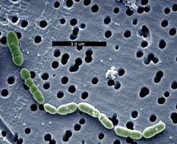
Les facteurs intervenant sur la fermentation malolactique
Les bactéries :
  Écologie : diversité des espèces de bactéries,
  Oenoccocus oeni = espèce principale
  Génétique : diversité des souches de bactéries,
  = souches sélectionnées
La composition de moût :
  Nutriments
  Produits inhibiteurs : pH, oxygène, alcool
  Autres facteurs :
  Conditions de fermentation alcoolique
Le milieu ambiant :
  Rôle de la température
Oenococcus oeni

Slide 25
Œnologie
Typologie des vins
Qualité de la vendange
  21. Maturité
  22. Etat sanitaire (pourritures)
Itinéraires de vinification
  31. Opérations préfermentaires communes
  32. Vinification en blanc
  33. Vinification en rouge
  34. Opérations post-fermentaires

Slide 26
Vinification en rouge : objectifs
Opération préfermentaires :
technique : préparation de la vendange à la macération
qualitatif : éliminer les éléments défavorables
(éléments herbacés, rafles)
Fermentation alcoolique + macération :
technique : extraction des anthocyanes et des tanins
qualitatif : maîtrise de la fermentation alcoolique et de l’extraction des anthocyanes et des tanins selon la structure du vin
Opérations post-fermentaires :
conservation, clarification, stabilisation, élevage
conditionnement (mise en bouteilles)
Vieillissement

Slide 27
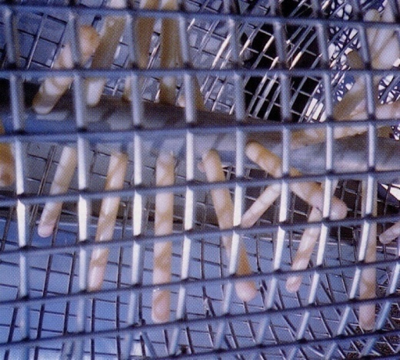
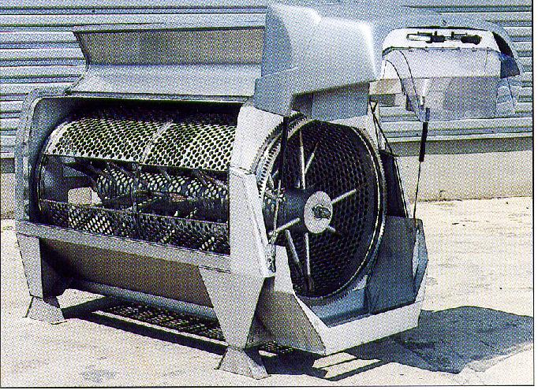
Opérations préfermentaires
Tri de la vendange
11. élimination des corps indésirables
raisins altérés, feuilles, pétioles
  tri à la récolte ou sur machine
  table de tri
12. éraflage ou égrappage
élimination des rafles de la grappe
Foulage

Slide 28
Cuvaison
Objectif : extraire les anthocyanes et les tanins des pellicules du raisin
Moyen : faire fermenter le jus en présence des pellicules (macération + fermentation = cuvaison)
La macération
  commence en phase aqueuse (favorable à l’extraction des anthocyanes)
  se termine en phase hydroalcoolique (extraction des tanins)
  est favorisée par la température dégagée au cours de la FA
Les pellicules flottent à la surface du jus (c’est le chapeau de marc)
Pour améliorer l’extraction et protéger le marc de l’oxydation, il faut homogénéiser régulièrement le jus et le marc (remontage ou pigeage)

Slide 29
Évolution au cours de la cuvaison

Slide 30
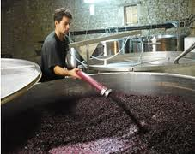
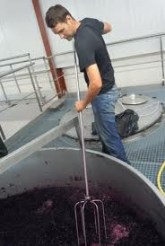
Techniques de cuvaison
Variations de température :
  Macération préfermentaire à froid
  Chauffage en début de cuvaison
  Macération finale à chaud
  Thermovinification (65-75°C)
Dispositifs de cuvaison :
  Remontage : pompage du jus du bas de la cuve en arrosant le dessus du chapeau
  Pigeage : le chapeau de marc est enfoncé mécaniquement et délité
  Cuves particulières :
  il en existe un grande variété de dispositifs permettant d’automatiser l’extraction

Slide 31
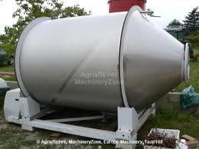
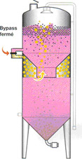
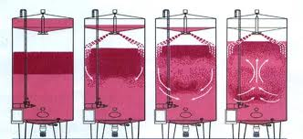
Autres dispositifs
Système Vinimatic
Système Gimar Tecno Selector
Système Ganimede

Slide 32
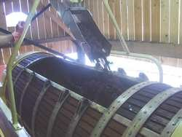
Ecoulage et pressurage
Ecoulage du jus de goutte dans une cuve
Jus de goutte
Décuvage : du marc sur le pressoir pour extraire le jus de presse
Jus de presse

Slide 33
La fermentation malolactique
La fermentation malolactique est recherché pour tous les vins rouges car l’acidité renforce l’agressivité des tanins.
Elle doit être réalisée assez rapidement car le vin n’est pas protégé contre l’oxydation et les déviations microbiennes.
Deux techniques :
  Bordeaux : FML en cuve et élevage en barriques
  Bourgogne : FML en pièce

Slide 34
L’élevage des vins rouges
L’élevage des vins rouges joue un rôle important sur la qualité des vins
Stabilisation de la couleur :
  Les anthocyanes libres ne sont pas stables
  Réactions tanins-anthocyanes favorisées par une oxydation ménagée
Assouplissement des tanins :
  Précipitation des tanins condensés
  Modification de la structure des tanins
  Collage = ajout de protéines (blanc d’œuf) pour clarifier le vin et éliminer certains tanins.

Slide 35
Résumé
VINIFICATION EN BLANC
VINIFICATION EN ROUGE
Récolte, transport, travail du raisin
Pressurage
Macération
Fermentation alcoolique
Pressurage
Travail du jus
Fermentation alcoolique
Ferment. malolactique
Ferment. malolactique
Conservation, clarification, stabilisation, élevage
Conditionnement (mise en bouteilles)
Vieillissement

Slide 36
Œnologie
Typologie des vins
Qualité de la vendange
  21. Maturité
  22. Etat sanitaire (pourritures)
Itinéraires de vinification
  31. Opérations préfermentaires communes
  32. Vinification en blanc
  33. Vinification en rouge
  34. Opérations post-fermentaires

Slide 37
Les objectifs des opérations post-fermentaires
Maturation - Élevage
Clarification - Stabilisation
Conservation
Vins primeurs Vins de garde

Slide 38
Conservation des vins
Le vin est un milieu complexe et fragile.
Il n’est pas stable sur le plan microbiologique.
Pendant la période entre la fin des fermentations et le conditionnement, il faut le préserver des déviations
Déviations microbiennes :
  Levures (refermentation des vins avec sucres)
  Bactéries lactiques (FML en bouteilles)
  Bactéries acétiques (vinaigre)
  Autres bactéries (maladies du vin)
  Brettanomyces (levures)
Déviations organoleptiques :
  Oxydation (sauf vinifications particulières)
  Réduction (molécules soufrées)

Slide 39
Moyens de conservation
Procédés | Antiseptiques | Antioxydants
Chimiques | Anhydride sulfureux (SO₂)
 | Acide sorbique |  | Acide ascorbique
 | Dicarbonate diméthyl
 | Lysozyme
Physiques | Chauffage (pasteurisation) |  | Ouillage (maintenir cuves pleines)
 | Filtration stérile |  | Inertage des cuves avec CO₂, N₂
 | Froid |  | Maîtrise de l’oxygène (désoxygénation)

Slide 40
Stabilisation des vins
Au moment de la commercialisation le vin doit être limpide et il doit le rester au cours du vieillissement.
Il faut donc :
  Clarifier le vin = le rendre limpide
  Stabiliser le vin = faire en sorte qu’il reste limpide
Les deux opérations vont souvent de paire.
La stabilisation s’accompagne d’une clarification
Elles ont pris de l’importance avec la mise en bouteilles des vins.
Stabilisation :
  Microbiologique : empêcher les développements microbiens
  Tartrique : formation de cristaux de tartre
  Protéique : trouble par floculation des protéines
  Métalliques : troubles par réaction colloïdale / fer et cuivre
  Matières colorantes (vins rouges)

Slide 41
Moyens de stabilisation
Stabilisation | Chimiques | Physiques
Tartrique | Inhibition de la formation des cristaux | Traitement au froid Electrodialyse
Protéique (vins blancs&rosés) | Bentonite (argile) | -
Métalliques | Prophylaxie : éviter les enrichissements en fer et en cuivre avec du matériel en inox
Matières colorantes | Colles protéiques | Froid

Slide 42
Clarification des vins
La clarification consiste à éliminer les particules en suspension pour rendre le vin limpide
Clarification par décantation :
  Attendre que les particules se déposent et faire un soutirage
  Peut convenir aux vins de garde mais souvent insuffisant
Clarification par collage :
  Addition d’une protéine qui coagule avec les particules en suspension pour favoriser leur sédimentation
  Type de colles : gélatine, albumine d’œuf, colle de poisson, protéines végétales,.
Clarification par filtration :
  Le vin passe sur un média qui retient les particules en suspension
  Pas d’action de stabilisation
  Généralement au moins une filtration au moment de la mise en bouteilles

Slide 43
Les différentes techniques de filtration
Principe | Type de média | Technique | Filtre
Frontale | adjuvants : | sur précouche | classique
 | - cellulose | + alluvionnage | filtre rotatif
 | - diatomées |  | filtre-presse
 | - perlites | média fixe | plaques
 |  |  | modules lenticulaires
 |  |  | préfiltres
 |  |  | filtres
Tangentielle | membranes : |  | microfiltration (> 0,1 µ)
 | - organique - minérale |  | ultrafiltration (20 à 1000Å)
 |  |  | osmose inverse (quelques Å)

Slide 44
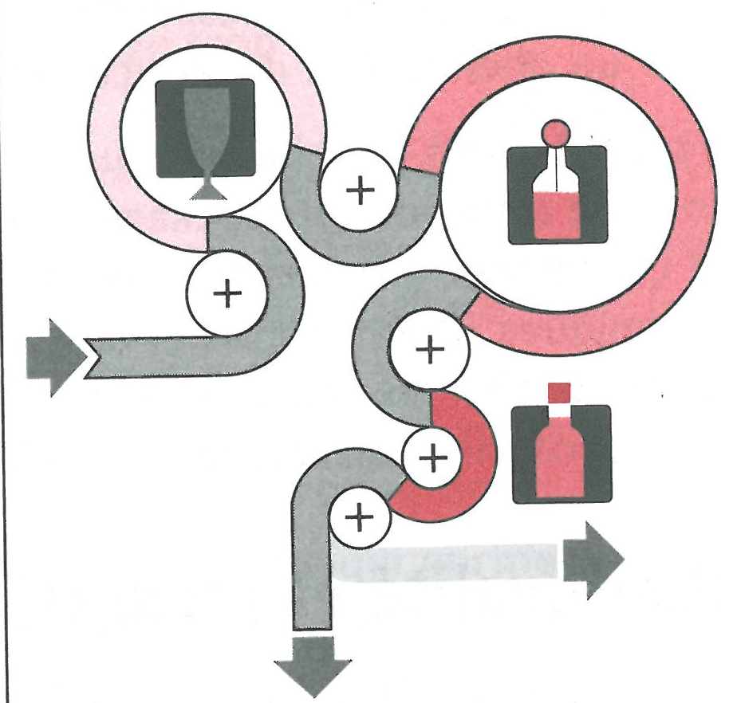


Mise en bouteilles
vin
remplissage
rinçage
filtration
bouchage
stockage
habillage (étiquette, capsule)

Slide 45
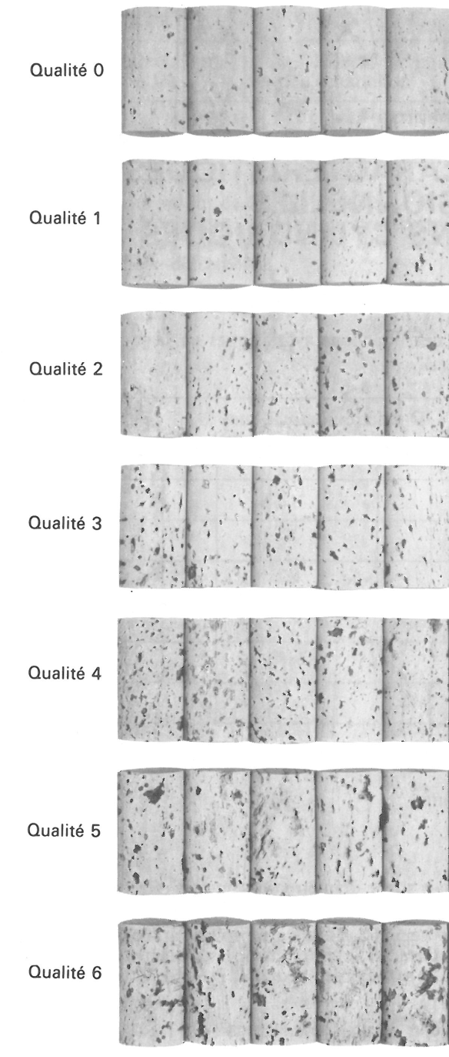

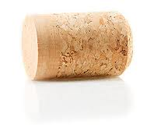
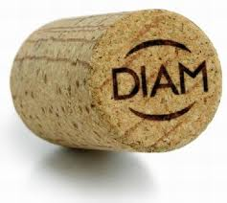

Les obturateurs
Bouchons en liège naturel ou colmaté
Bouchons en liège aggloméré
Bouchons techniques (liège + synthétiques)

Slide 46
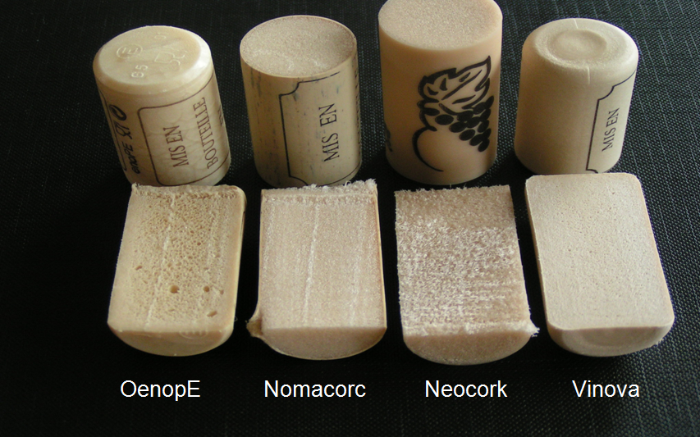
Les obturateurs
Bouchons en liège naturel ou colmaté
Bouchons en liège aggloméré
Bouchons techniques (liège + synthétiques)
Bouchons synthétiques
  Injection-moulage : les matériaux sont chauffés et injectés dans un moule
  Co-extrusion : du CO₂ est injecté dans les matières synthétiques pour obtenir une mousse formant le noyau du bouchon. Un peau extérieure en extrudée pour envelopper le noyau

Slide 47
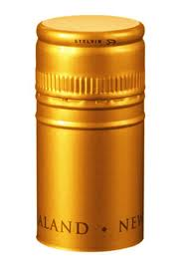
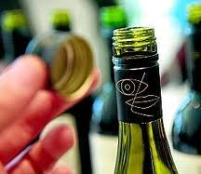
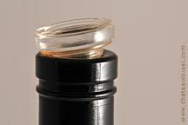
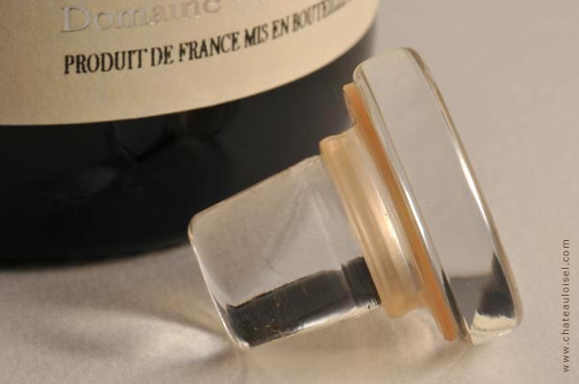

Les obturateurs
Bouchons en liège naturel ou colmaté
Bouchons en liège aggloméré
Bouchons techniques (liège + synthétiques)
Bouchons synthétiques
Capsules à vis
Capsules couronne
Bouchon en verre

Slide 49
Autres vinifications
Les vins rosés
Les vins effervescents
Les vins liquoreux
Les vins de liqueur
Les vins de voile

Slide 50
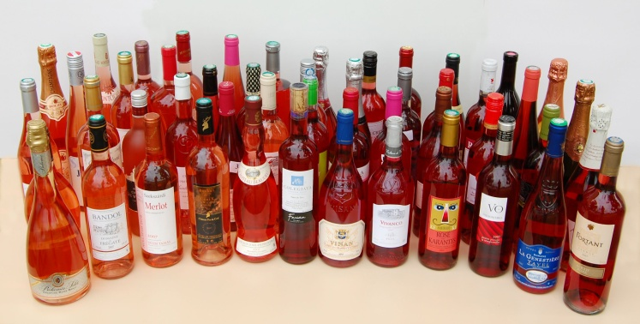
Les vins rosés
Type intermédiaire entre le vin blanc et le vin rouge
mais ce n’est pas un mélange de vin blanc et de vin rouge
Caractérisés par la présence d’une petite quantité d’anthocyanes et un peu de tanins
(plus que les blancs, moins que les rouges)
La couleur joue un rôle important dans l’appréciation des vins rosés
Vinification : courte macération
  Soit au moment du pressurage (rosé de pressurage direct)
  Soit par une courte cuvaison (rosé de macération)

Slide 51
Vinification en rosé
Récolte, transport
Travail du raisin (foulage, éraflage)
Macération
(statique ou dynamique)
Cuve vinification vin rouge
Saignée
(5 à 15%)
Pressurage
Fermentation alcoolique
Ferment. malolactique
Conservation, clarification, stabilisation, élevage

Slide 52
Les vins effervescents
Ils sont caractérisés par la présence de CO₂
(gaz carbonique) en quantité plus ou moins élevée :
  CO₂ > 1 g/L = vin perlant
  CO₂ > 2 g/L (soit 1 bar de surpression) = vin pétillant
  CO₂ > 3 bars de surpression = vin mousseux
    Champagne > 5 bars
    Crémant > 4 bars
Origine du gaz carbonique
  Exogène = gazéification (vins bas de gamme)
  Endogène = provient de la fermentation alcoolique (sucre)
Origine du sucre
  Exogène = ajout de sucre et de levures pour une deuxième fermentation alcoolique
  → la majorité des effervescents
  Endogène = conservation du CO2 issu de la fermentation des derniers grammes de sucre
  → méthode ancestrale ou méthode rurale
  Il faut environ 4 g/L de sucre pour 1 bar de pression

Slide 53
Techniques d’élaboration
La fermentation alcoolique produit du CO₂ mais également des levures qui troublent le vin
Les techniques d’élaboration ont pour objectif d’enlever les levures pour avoir un vin limpide mais sans perdre le CO₂
Plusieurs techniques :
  Fermentation en bouteille et élimination des levures par dégorgement (le vin reste dans la bouteille)
  = méthode champenoise ou méthode traditionnelle
  Fermentation en bouteille, vidage des bouteilles, filtration et remise en bouteilles
  = méthode par transfert ou transvasage
  Fermentation en cuve avec conservation du CO_{2,} puis mise en bouteilles
  = méthode en cuve close
  Fermentation en continu (méthode soviétique)

Slide 54
La méthode traditionnelle
Méthode développée en Champagne et qui s’est généralisée dans tous les pays
Méthode champenoise = nom réservé à la Champagne
Ailleurs = méthode traditionnelle
Etapes de la vinification :
  Une vinification en blanc classique abouti à un vin de base
  Prise de mousse :
  fermentation en bouteilles et conservation sur lattes
  Finition : préparation à la commercialisation
    Remuage = la bouteille passe progressivement de la position couchée à la position verticale tête en bas
    Dégorgement : le dépôt est chassé
    Dosage : la bouteille est complétée par la liqueur d’expédition
    Bouchage
    Habillage (étiquetage et capsulage)

Slide 55
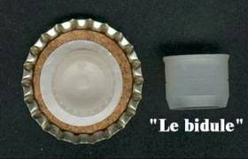
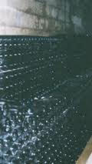
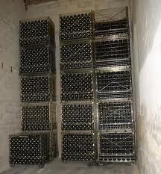
Prise de mousse
Vin de base
Liqueur de tirage :
sucre
levures
nutriments
adjuvants de remuage
Mise en bouteilles
fermées par un « bidule » + capsule couronne
Fermentation alcoolique (environ 1 à 3 mois)
Conservation sur lattes (bouteilles couchées)
Crémant > 12 mois – Champagne millésimés > 3ans
→ autolyse des levures

Slide 56
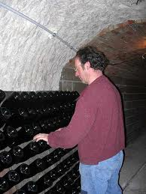
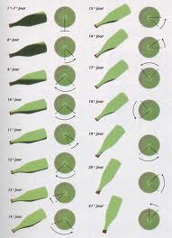
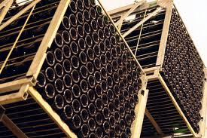
Avant commercialisation
Remuage : faire glisser le dépôt dans le goulot

Slide 57
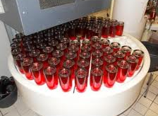
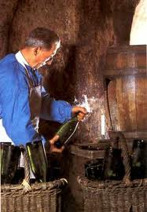
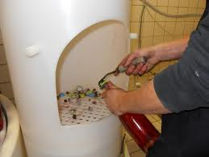

Avant commercialisation
Remuage : faire glisser le dépôt dans le goulot
Dégorgement : expulsion du dépôt lors de l’ouverture

Slide 58



Avant commercialisation
Remuage : faire glisser le dépôt dans le goulot
Dégorgement : expulsion du dépôt lors de l’ouverture
Brut nature < 3 g/L
Extra brut < 6 g/L
Brut < 12 g/L
Extra sec 12 à 17 g/L
Sec 17 à 32 g/L
Demi sec 32 à 50 g/L
Doux > 50 g/L
Liqueur de dosage ou d’expédition :
Vin + SO₂ + sucre
Bouchage et muselage

Slide 59

Les vins liquoreux
Ils sont obtenus avec des raisins très riches en sucres.
La concentration élevée en sucres provient :
  de la concentration par perte d’eau
  = passerillage naturel ou artificiel (= vins de paille)
  du développement de la pourriture noble sur le raisin
La pourriture modifie profondément la composition chimique du moût.
Vinification en blanc avec :
  Pressurage et débourbage plus délicat
  Fermentation alcoolique lente
  Mutage : blocage de la fermentation lorsque l’équilibre sucre/alcool est atteint.

Slide 60
Les vins de liqueur
Ce sont des vins riches en alcool (> 15% vol) et le plus souvent sucrés
Ils sont obtenus par addition d’alcool ou d’eau-de-vie :
  en cours de fermentation :
  exemple : Vins doux naturels (VDN)
  banyuls, Maury, Rivesaltes,..
  ou avant tout départ en fermentation (c’est-à-dire mélange d’alcool et de jus de raisin) = ce sont des mistelles
  exemples : Pineau des Charentes, Floc de Gascogne
  Macvin du Jura
Autres vins de liqueur :
  Portugal : Porto, Madère
  Espagne : Jerez, Malaga, …
  Italie : Marsala,…
  Grèce: Samos, Mavrodaphné,…

Slide 61

Les vins de voile
La conservation de vin dans des récipients en vidange favorise le développement à la surface du vin d’une microflore levurienne particulière qui leur confère des caractéristiques aromatiques particulières.
On dit que le vin est élevé sous voile de levure
Exemples :
  Vins jaunes du Jura
  Xérès en Espagne (région de Jerez de la Frontera)

